Slide 1
Işıklandırma Malzeme Seçimi
İstenilen Ekipman | Seçilen Ekipman
Anti-Collision Light | AVEO Engineering RedBaron DayLite
Navigation Light | AVEO Engineering Andromeda DayLite

Slide 2
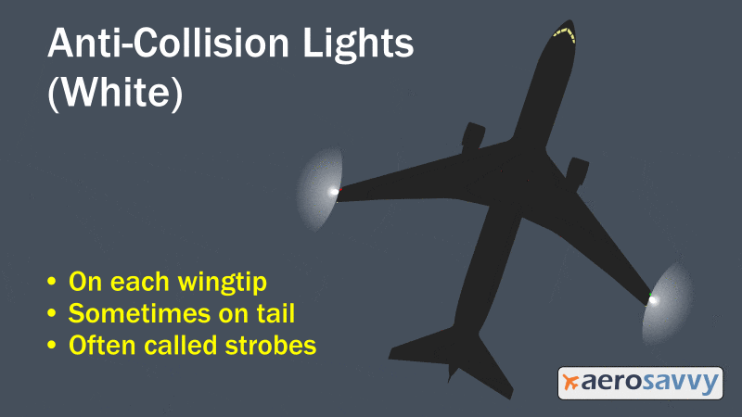
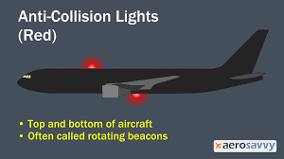
Çarpışma Engelleyici Işıklar

Slide 3
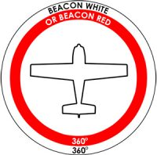
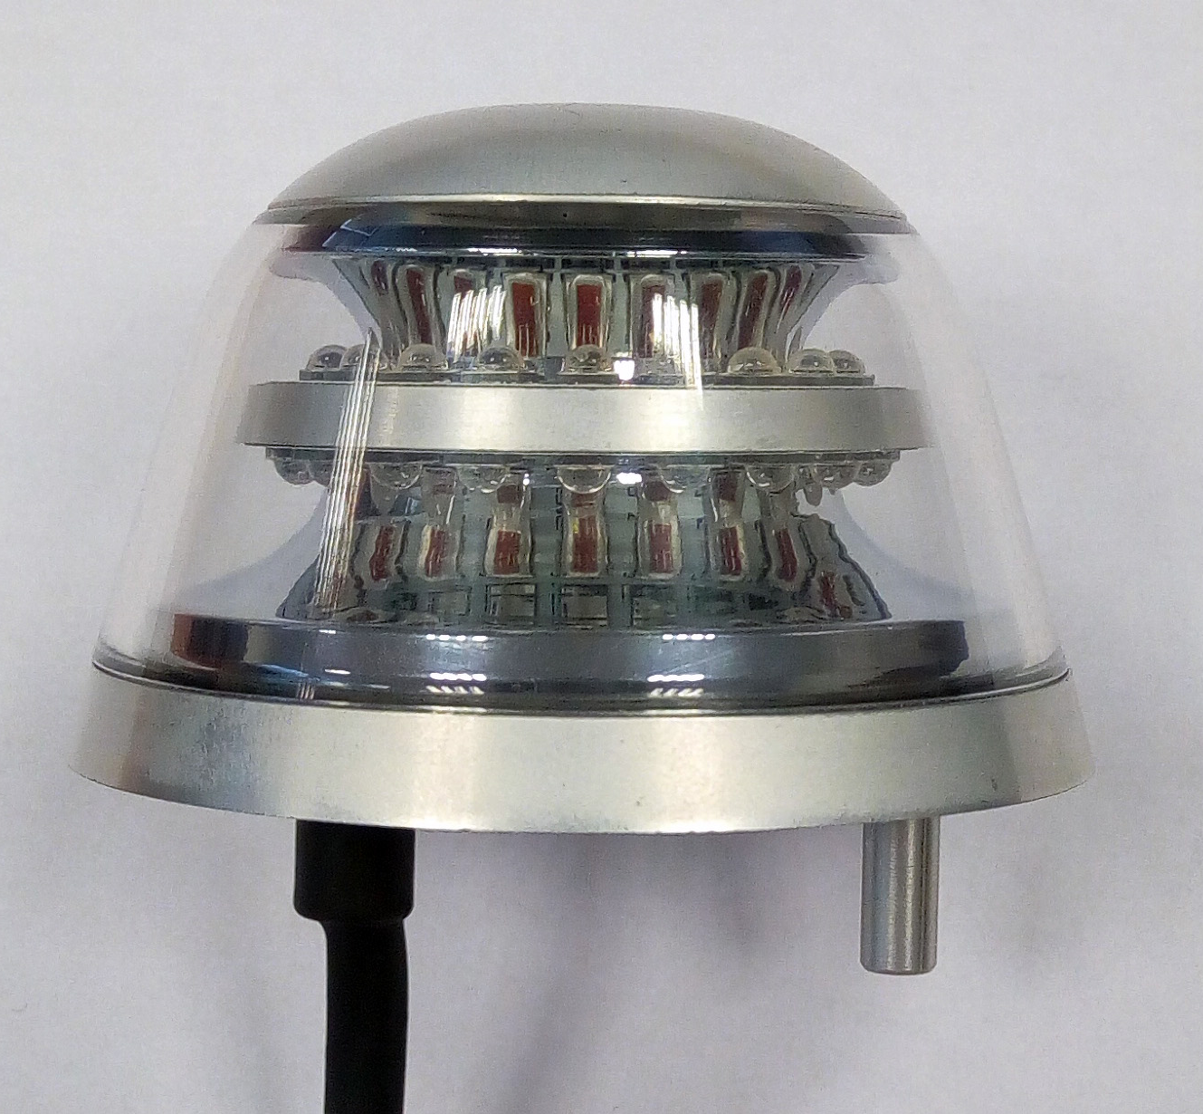
AVEO Engineering RedBaron DayLite
Anti-collision LED light – Red or White

Slide 4
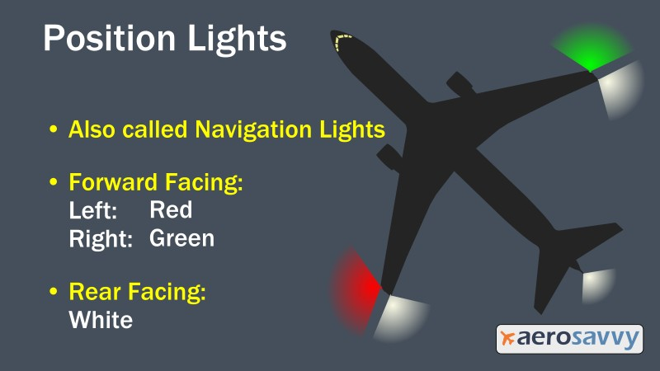
Navigasyon / Pozisyon Işıkları

Slide 5
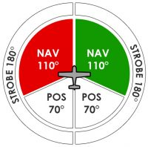
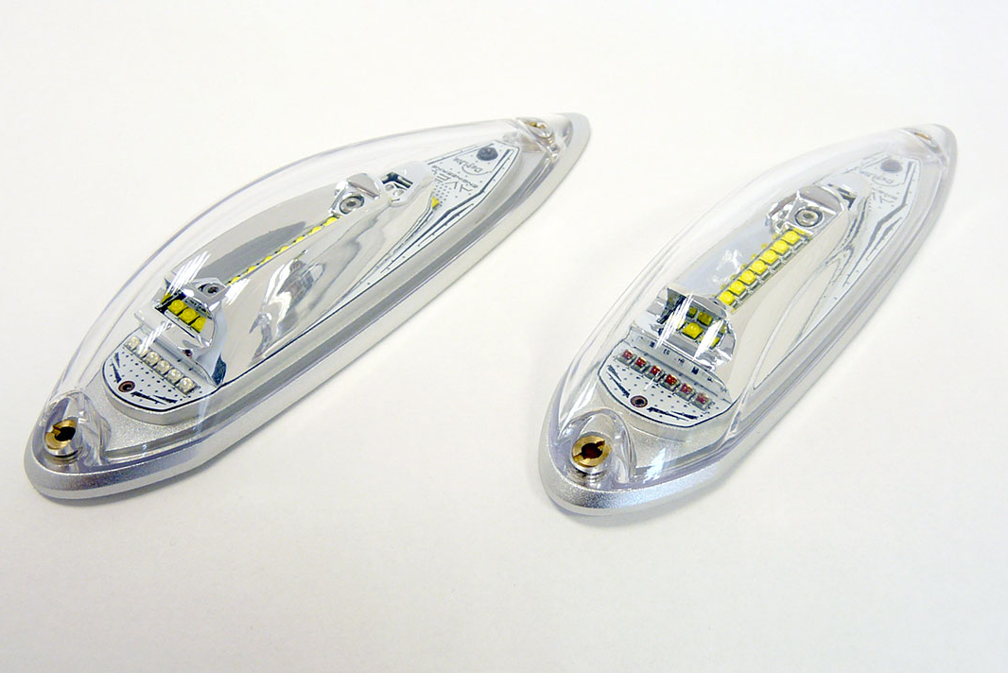
AVEO Engineering Andromeda DayLite
Navigation / Position / Strobe LED light

Slide 6
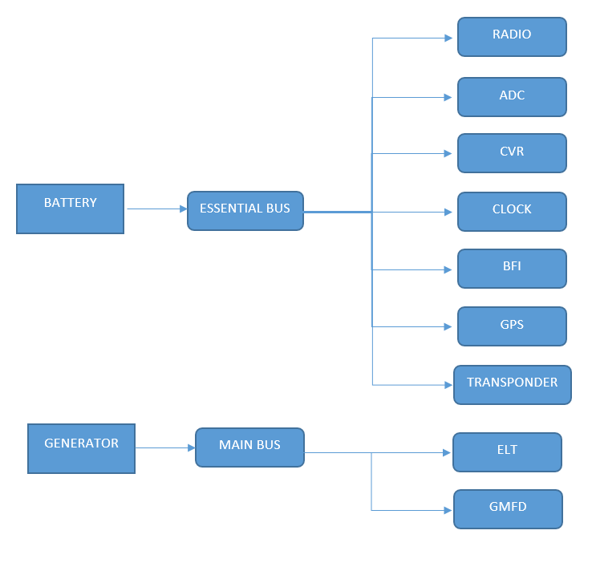
Elektrik Mimari

